Slide 1
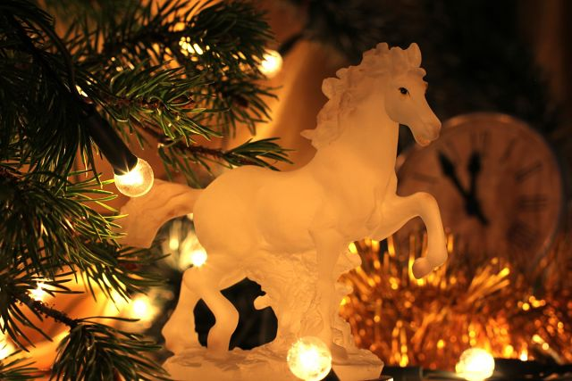
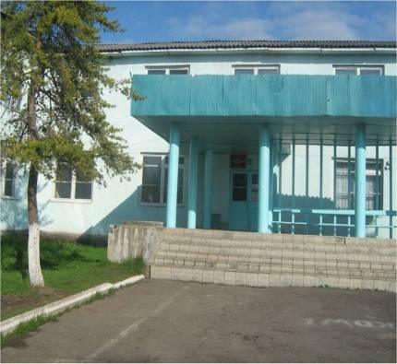
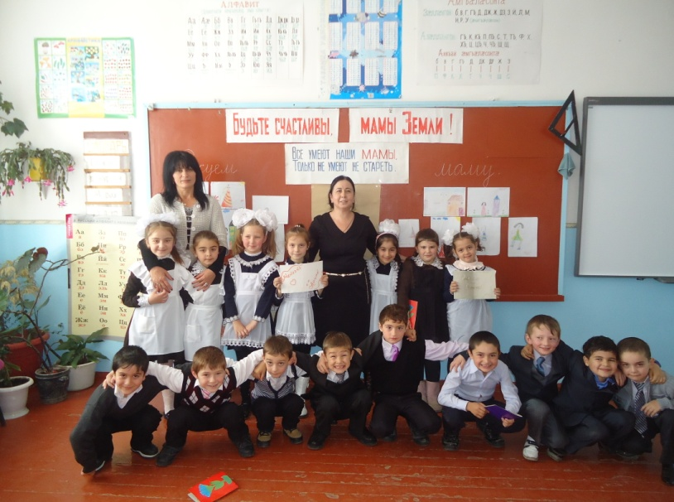
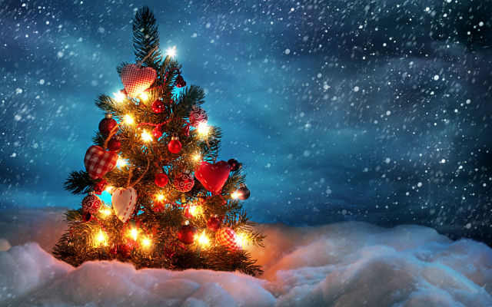
НАША ЖИЗНЬ Газета МКОУ СОШ №2 с. Дур-Дур Издается с января 2010 года.
декабрь
2014 года
№ 12
В НОМЕРЕ
*Праздник матери
в 3 классе.
* подготовка к новому году.
* Другие новости.
Будьте счастливы, МАМЫ Земли!
В третьем классе одним из традиционных праздников стал отме-чаемый в конце ноября День Матери. К этому празднику дети вместе с Оксаной Георгиевной готовятся особенно трепет-но. Старательно отбирается материал для изучения – стихи, посвящённые ма-мам. Дети пропускают строки через се-бя, искренне и нежно стараются пере-дать мысли авторов, адресованные са-мому родному человеку… А помогает им во всём этом, конечно же, классный руко-водитель.
Дети не только читают сти-хи, но и танцуют, поют, разыгрывают сценки, участвуют в конкурсах. Одним словом, стараются доставить мамам как можно больше радостных минут.
Счастья вам и здоровых и жизнерадостных детей, мамы Земли!
,
С наступающим Новым 2015 годом, друзья!
Полным ходом идет подготовка к Новому году. Во всех классах дети разучивают песен-ки новогодние, танцы, репетируют веселые сценки из школьной жизни…
В общем, праздник обещает получиться весёлым, светлым, радостным.

Slide 2
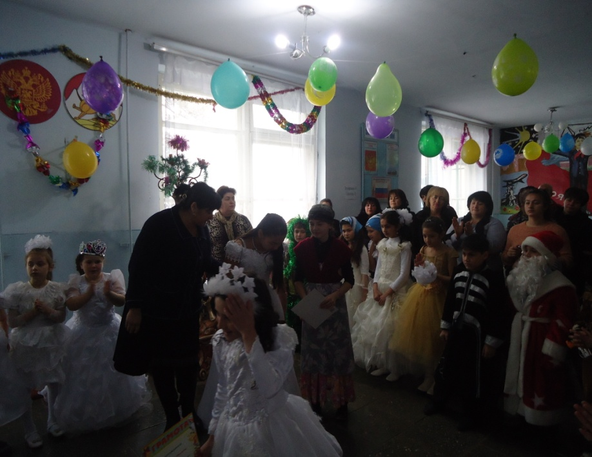
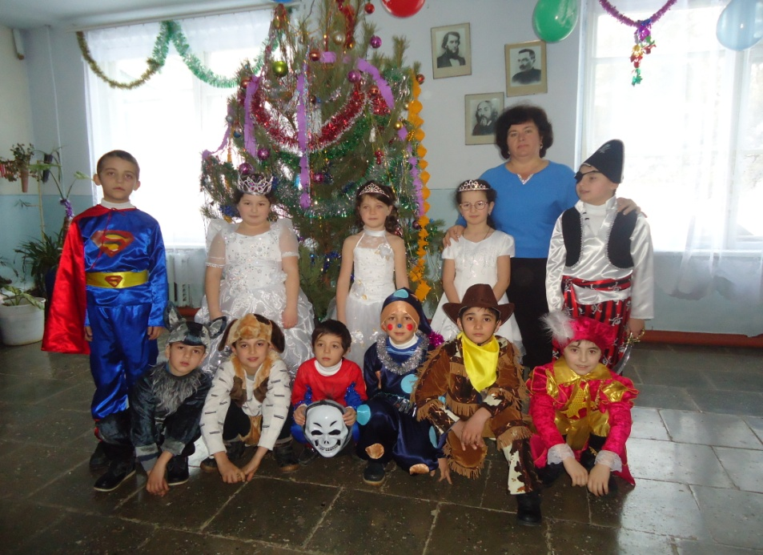
Встреча Нового, 2015 года!
Встречали Новый год шумно, весело, феерично. ЁЛКА - настоящая красави-ца - символ Нового года - была уста-новлена в празднично украшенном фойе школы . Сверкающая разноцвет-ными огнями, она собрала вокруг себя радостную детвору, их родителей, учителей и многочисленных гостей праздника.
Кого только не было на этом замечательном балу! Разновозраст-ные Деды Морозы, очаровательные Снегурочки… А сколько «снежинок» «рассыпалось» в танце, подготовлен-ном девочками начальной школы…
Юмор, смех, веселье – звуки празд-ника ещё долго не умолкали у ёлки. Не хотелось расходиться… и праздник продолжался уже спонтанно…
В общем, праздник удался на славу!
И как и бывает в Новый год, никто не остался без внимания самых главных гостей праздника – Деда Мороза и Снегурочки. С добрыми словами напутствия и пожеланий в Новом году обраща-лись они к каждому участнику, а самые маленькие артисты получи-ли за выступления подарки от Де-да Мороза, любезно предоставлен-ные администрацией села и шко-лы!
Спасибо им большое!
Закончился праздник, и каждый уносил с собой солидный запас заряда бодрости.
С Новым годом, дорогие друзья! С Новым счастьем! И пусть в Новом году у всех будет мирное небо над головой! Чтобы никогда больше ни один ребёнок не испытал ужасов войны!
Мира всем нам и благополучия!
Над номером работали: Хакимова Э.Н., Сабанова Люда, Зокоева Марина, Кабалоева Агунда.

